Slide 1
Участие в закупках ПАО «ДОМ.РФ»
ПАО «ДОМ.РФ»

Slide 2



ДОМ.РФ. Направления деятельности
О компании
ДОМ.РФ — финансовый институт развития в жилищной сфере.
Создан в 1997 году постановлением Правительства РФ для содействия проведению жилищной политики.
Компания развивает направления, которые позволяют создавать выгодные условия покупки жилья, формировать цивилизованный рынок аренды и развивать городскую среду.
Одно из основных
направлений
деятельности
ДОМ.РФ – агент Российской Федерации по распоряжению неэффективно используемыми федеральными землями.

Slide 3

Направления деятельности и предмет закупок
Содержание
уборка кровли от снега, уборка мусора, поддержание фасадов в надлежащем виде, ограждение опасных зон;
текущий ремонт (предупреждение аварий сетей, сохранение объектов культурного наследия);
содержание земель (противопожарные, фитосанитарные мероприятия);
снос объектов капитального и некапитального строительства;
текущая эксплуатация инженерных сетей;
обслуживание опасных объектов (котельных);
непрерывность ресурсоснабжения объектов;
отключение (консервация) объектов;
коммунальные услуги;
предотвращение бездоговорного потребления;
работа с поставщиками и конечными потребителями ресурсов;
работа с движимым имуществом (объекты электросетевого хозяйства, подстанции, прочее имущество).
Кадастровые работы и обследования
полевое обследование и проведение горизонтальной съемки (в том числе возможна беспилотная съемка) с помощью специализированного оборудования;
фотографирование и видеосъемка земельных участков и расположенных объектов;
осмотры и обследования, техническая экспертиза объектов капитального строительства и инженерной инфраструктуры;
подготовка заключений с документальным подтверждением о расположенных на участках объектах, в том числе их принадлежность;
все виды кадастровых работ, включая образование, раздел земельных участков;
составление схем земельных участков для осуществления разделов участков и снятия ограничений на использование земельных участков.
Территориальное планирование
изменение проектов планировки и межевания территорий;
изменения генеральных планов, правил землепользования и застройки;
изменения в документы градостроительного зонирования.

Slide 4
Принцип действия предварительных отборов
Формирование пула добросовестных подрядчиков |  | Закупка высокого качества работ / услуг
Каждое направление деятельности разбито на лоты по видам закупаемых работ / услуг. По каждому лоту сформированы требования к квалификации и опыту подрядчика (пример: наличие лицензии на уборку мусора, подтверждение опыта за последние 3 года). Сбор заявок на участие в отборе проводится на электронной торговой площадке на постоянной основе, оценка соответствия требованиям и включение новых участников в отбор – ежемесячно. В случаях нарушения условий договоров либо систематического неучастия в закупках допускается исключение участников из отбора. |  | В процессе проведения закупки определяется начальная максимальная цена путем запроса цен у участников отбора в соответствующем лоте Объявляется закупка, в которой могут участвовать только лица, включенные в предварительный отбор Оцениваются только ценовые предложения и комплектность документов Победителем закупки признается участник, предложивший наименьшую цену
I этап
Объявление о предварительном отборе
АО «ДОМ.РФ»
II этап
Участие в предварительном отборе
Потенциальный участник отбора
III этап
Участие в закупках
Участники отбора
Необходимые действия для потенциальных участников
регистрация на электронной торговой площадке Сбербанк-АСТ; наличие действующих сертификатов и электронно-цифровой подписи для совершения действий на торговой площадке; наличие первичного пакета правоустанавливающих документов участника в электронном виде в хорошем качестве. Декабрь 2020 года |  | изучение требований к квалификации и опыту участника; подготовка пакета документов в подтверждение квалификации и опыта; заполнение необходимых форм в соответствии с требованиями документации о предварительном отборе; подача электронной заявки с приложением копий документов в соответствии с правилами торговой площадки. На протяжении всего срока отбора (2 года) |  | мониторинг проводимых закупок; активное участие в определении начальной максимальной цены и проводимых закупках; поддержание в действующем состоянии сертификатов и электронно-цифровой подписи; соблюдение порядка и сроков подачи заявок на участие в закупках, обеспечительных платежей; своевременное и добросовестное исполнение принятых обязательств. На протяжении всего срока отбора (2 года)

Slide 5
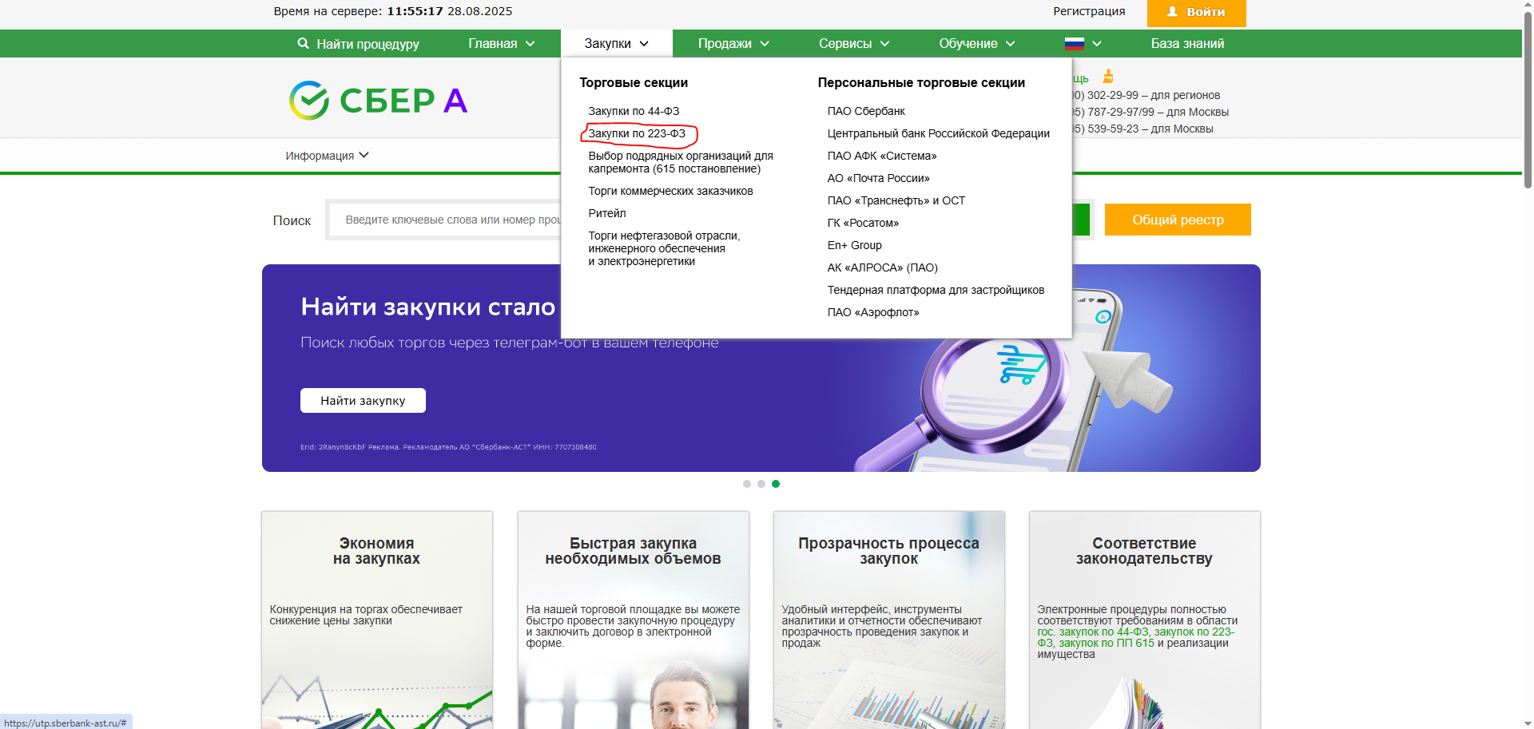
Как найти закупку

Slide 6
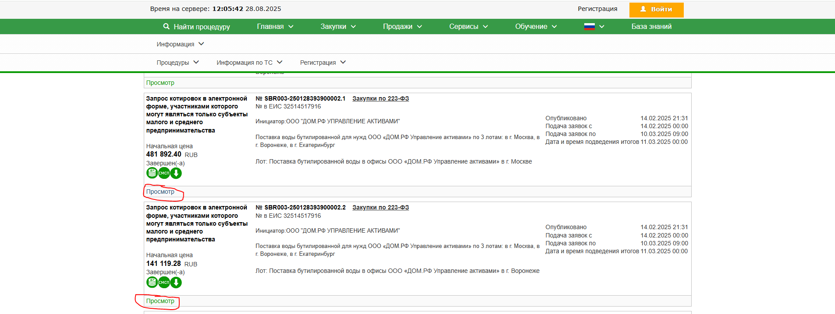
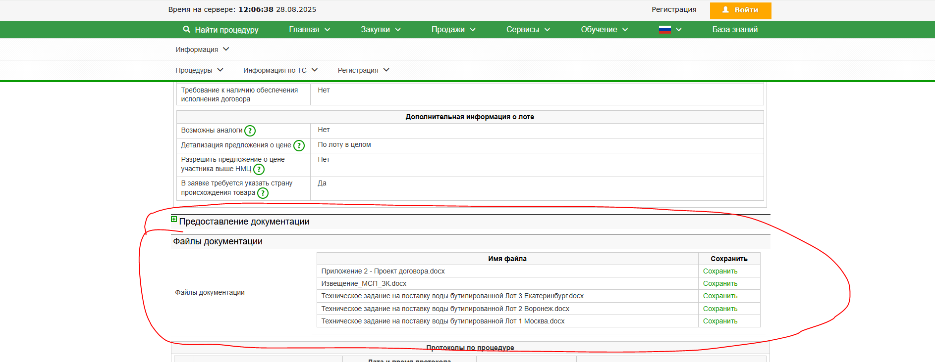
Как найти документацию

Slide 7
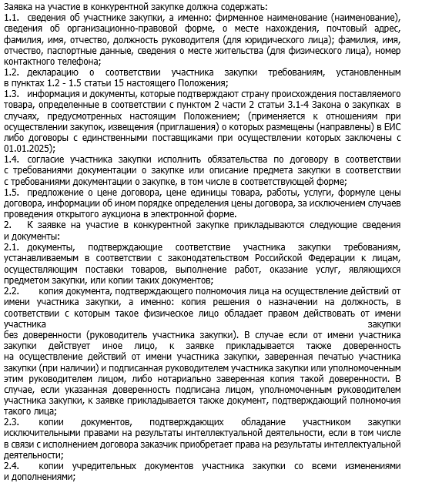
Как подать заявку
Ознакомится с Техническим заданием
Если готовы выполнить
в полном объеме подготовить заявку на закупку
Скачать документацию, подготовить перечень документов в соответствии с разделом 3 документации
Заполнить формы документации

Slide 8
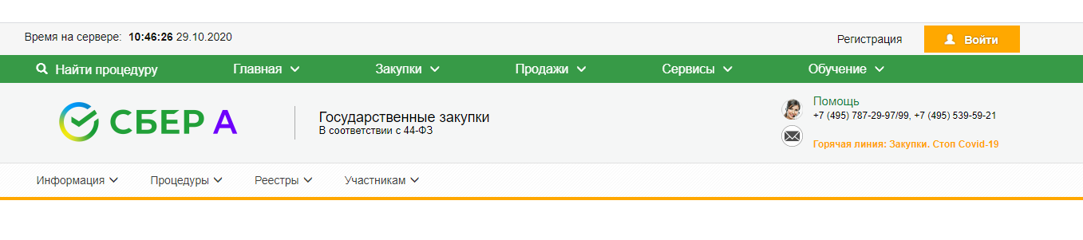
Как подать заявку
Пройти регистрацию на площадке Сбер А (потребуется электронная подпись)
2. Зайти в личный кабинет
3. Найти по номеру необходимую закупку
4. Найти по номеру необходимую закупку, загрузить необходимые документы заявки
Внимание! В большинстве случаев требуется обеспечение заявки
5. Загруженные документы подписать и направить, убедится что статус у заявки поменялся на «подана»

Slide 9
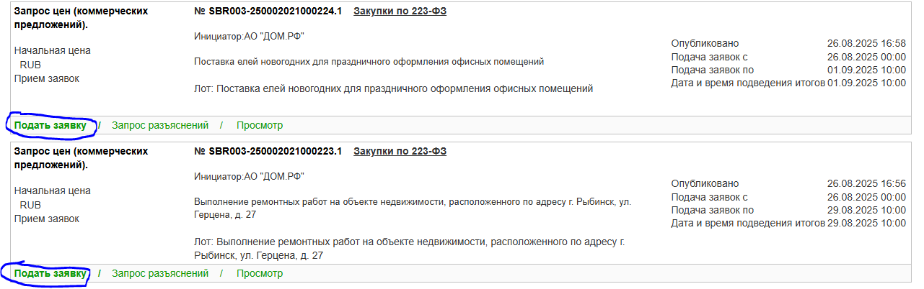
Как подать коммерческое предложение для обоснования цены
Подать коммерческое предложение через функционал электронной площадки
Подробно с информацией об участии в закупках группы компаний можно также ознакомиться на официальном сайте по ссылке: https://xn--d1aqf.xn--p1ai/about/purchasings/how-to/

